Slide 1
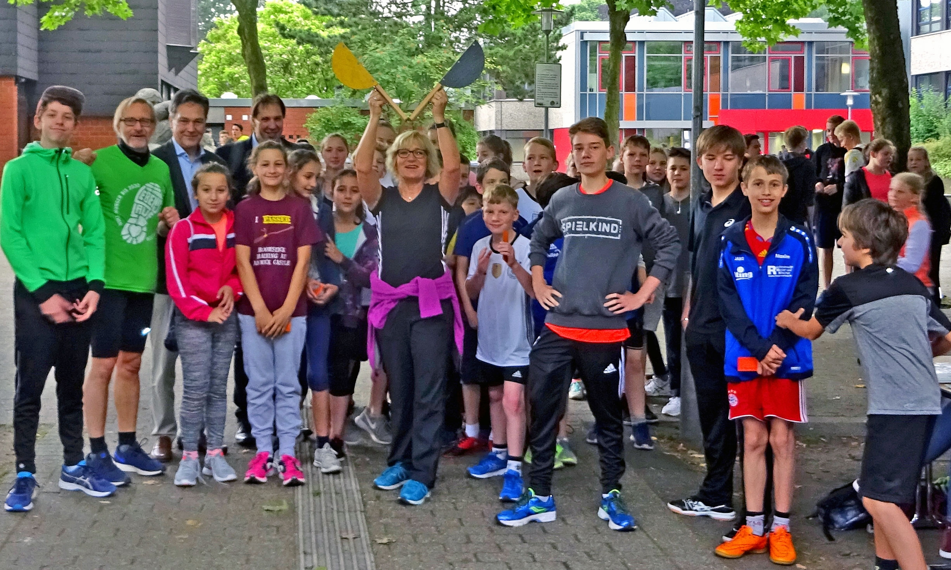
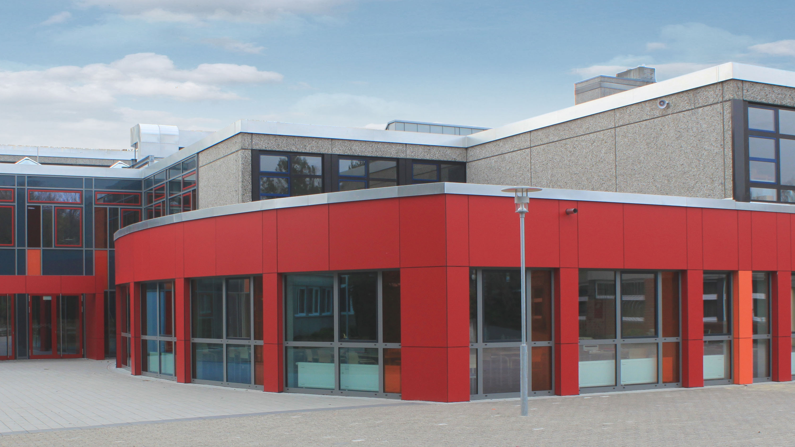
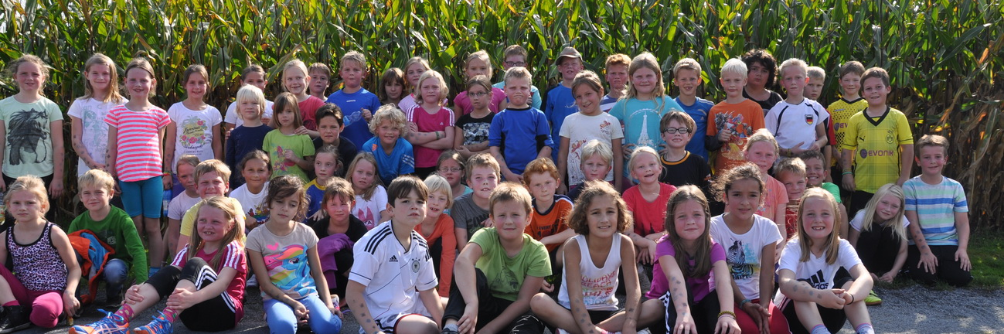
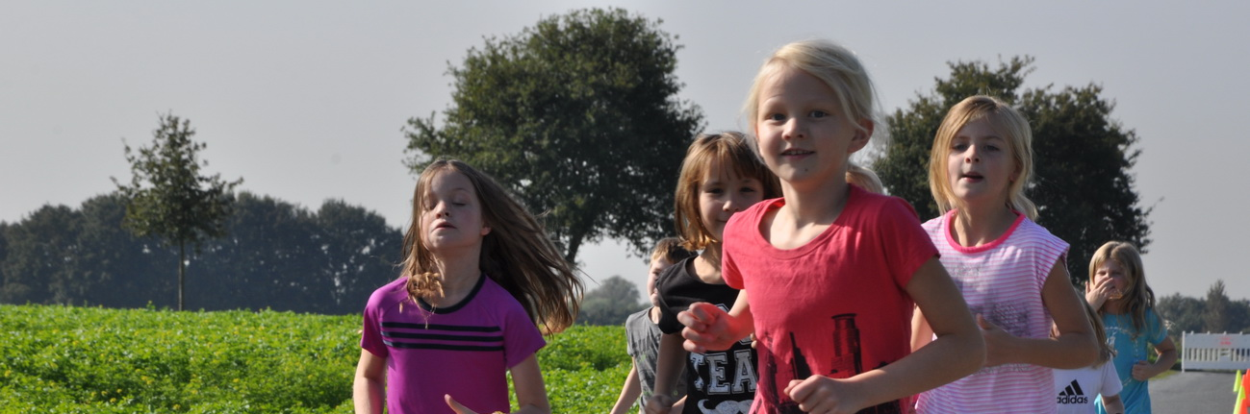
Sponsorenlauf 2017
Clemens-Brentano-Gymnasium Dülmen
Beste Läufer
Noah Hypki, EF, 16 Runden
Silas Zahlten, 6b, 15 Runden
Spendeneinnahmen 2017
Spendeneinnahmen seit 1999
€ 10.050,-
Jahr Spenden (€) Spenden-Adressat/en
1999 15.043,- Welthungerhilfe
14.966,- Welthungerhilfe
2003 16.680,- Welthungerhilfe, Rotes Kreuz: Senegal, CBG
2005 15.000,- Welthungerhilfe, Hilfe zur Selbsthilfe, CBG
2007 17.077 Welthungerhilfe, Dülmener Tafel, CBG
2009 14.700,- Welthungerhilfe, Hospiz, CBG
2010 8.723,- Dülmener Musical CBG
2013 12.500,- Welthungerhilfe, Hospiz, CBG
2015 9.914,- Welthungerhilfe, Hospiz, CBG
2017 10.050,- Welthungerhilfe, Hospiz, CBG
Gesamt: 134.653,-
Sponsorenlauf 2017
€ 3.350,-
CBG
Welthungerhilfe
€ 3.350,-
Hospiz Anna Katharina
€ 3.350,-
Frau Giakoumis
CBG
Stand: 21. November 2017
Die Fachschaft Sport bedankt sich herzlich bei allen Schülerinnen und Schülern, Lehrerinnen und Lehrern sowie Sponsoren
Höchste Klassenspenden
Höchste Einzelspenden
1.275,- Klasse 6c (Par/Bat)
1.049,- Klasse 6b (Dal/ Bee)
1.008,- Klasse 5c (Smh/ Ama)
849,- Klasse 6a (Tru/ Slm)
835,- Klasse 5a (Ses/ Die)
787,- Klasse 5b (Big/Gia)
188,- Philipp Awater 5c
153,- Anica Ebbenhaus 7b
150,- Max Schlerkmann 6b
135,- Leandro Kampkötter 5c
135,- Eva Aertken 5b
108,- Henrik Meyer 9c
673,- Klasse 8c (Hac/ Wis)
482,- Klasse 8a (Ter/ Säp)
462,- Klasse 7b (Pet/ Kel)
415,- Klasse 7c (Kre/ Bus)
391,- Klasse 8b (Pfl/ Sct)
318,- Klasse 7a (Bed/ Tel)
280,- Dorothee Rövekamp 9b
267,- Luna Uhlenbrock 5c
250,- Maya Mulvahill 5a
240,- Moritz Dechert 8c
225,- Silas Zahlten 6b
215,- Maxim Jeising 6c
Ansprechpartnerin: Frau Giakoumis
Dülmen, 21. November 2017

